Slide 1






Webinaire ARNIA
Qualité des Données Géographiques avec QGIS
https://github.com/CEREMA/quadogeo/tree/master/formation

Slide 2

Exhaustivité

Slide 3
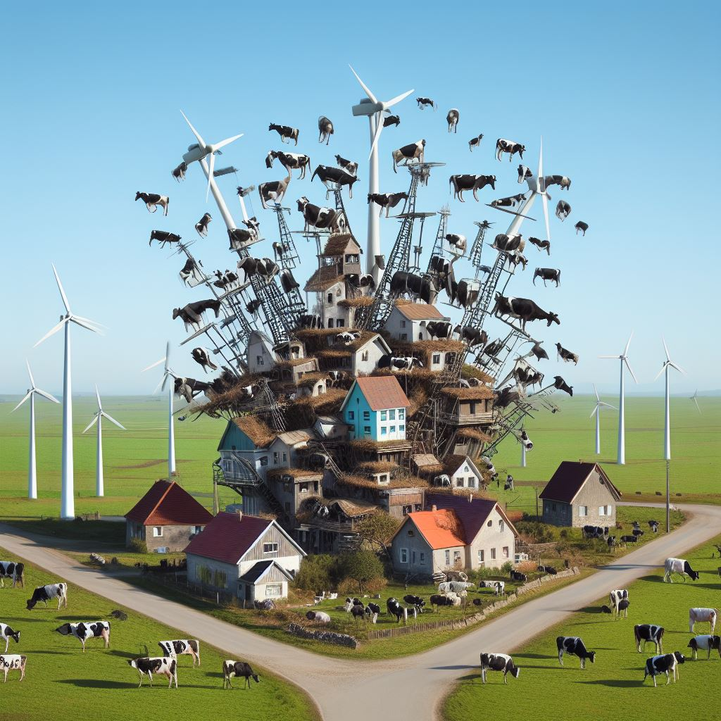
Cohérence logique

Slide 4

Précision spatiale

Slide 5
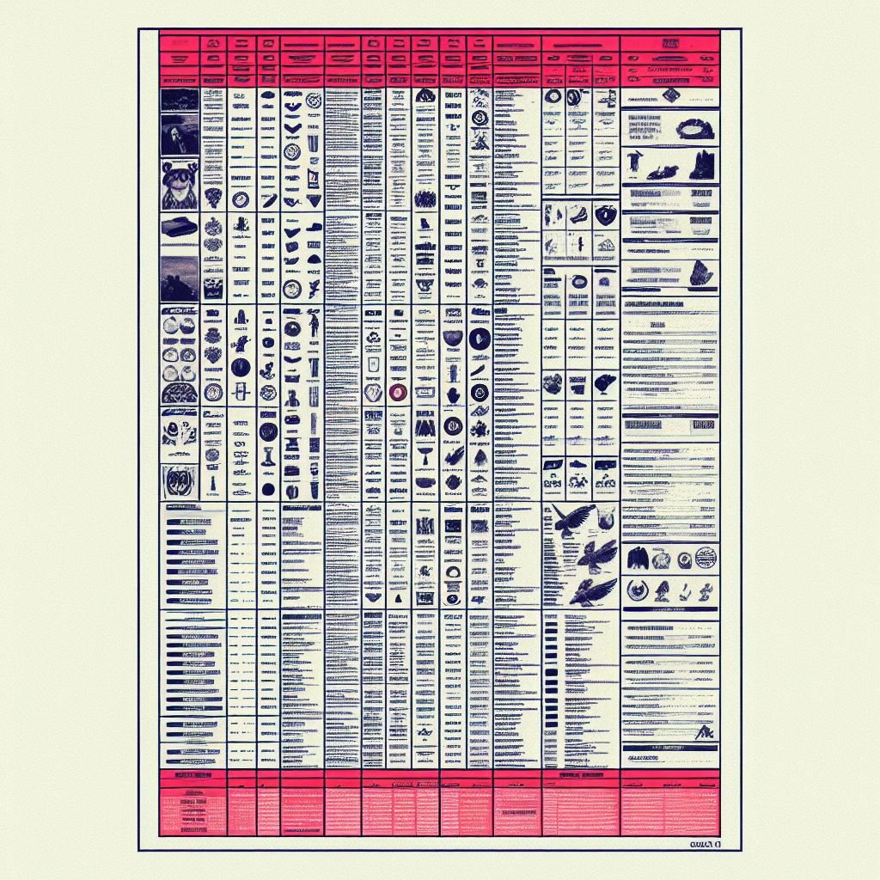
Antisèche

Slide 6
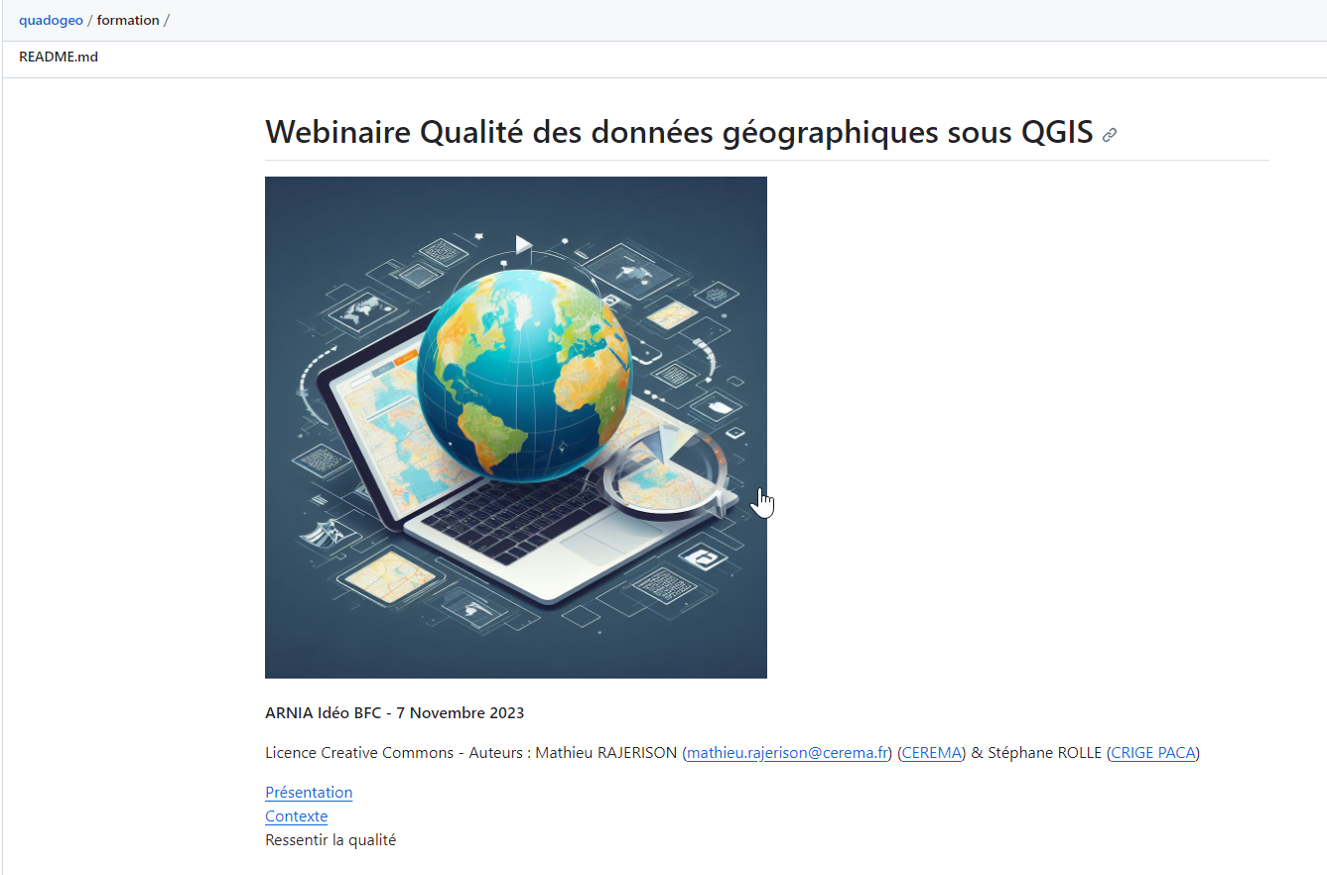
https://github.com/CEREMA/quadogeo/tree/master/formation

Slide 7
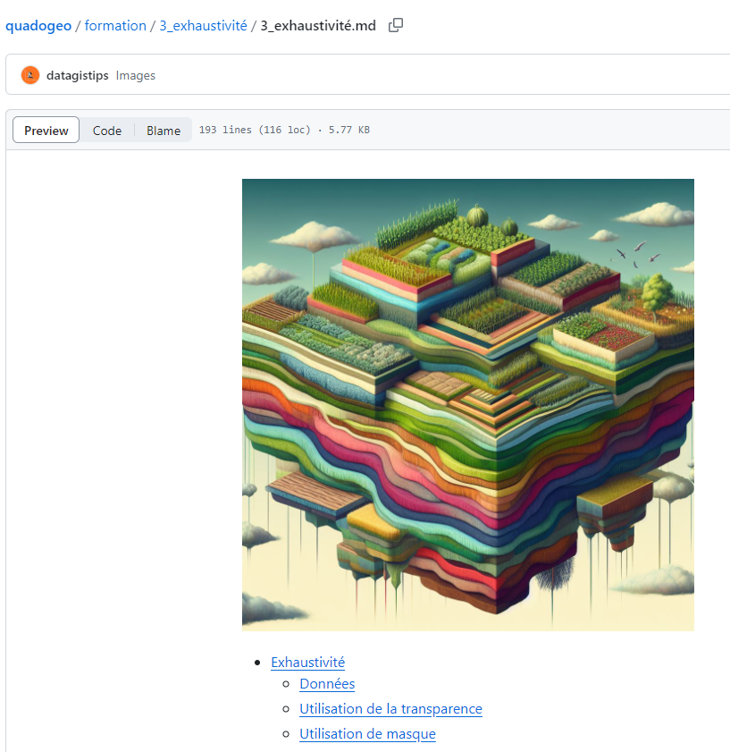

Slide 8
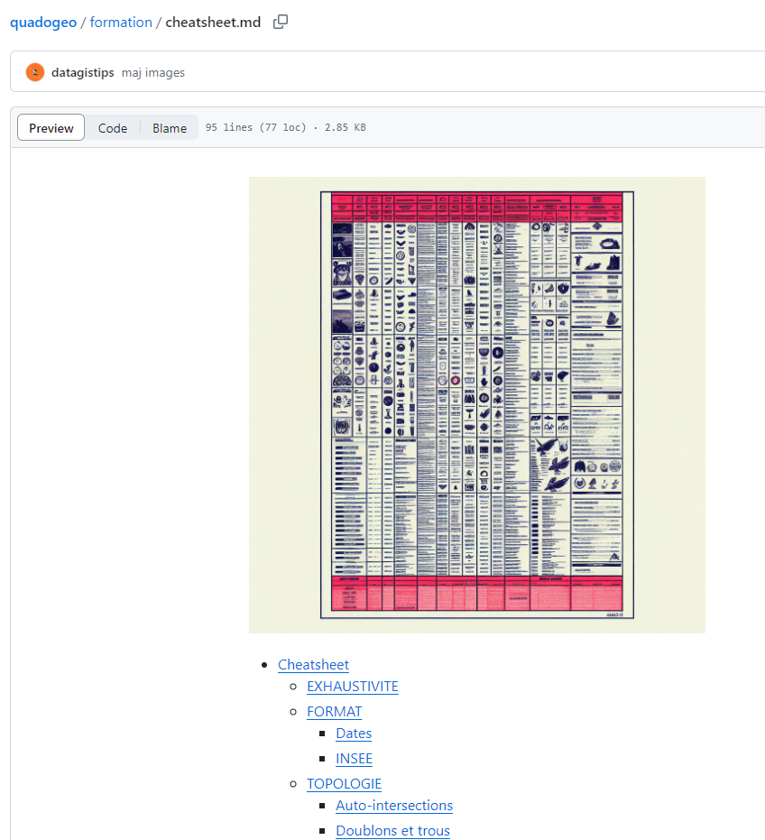

Slide 9
Merci de votre attention

